Slide 1
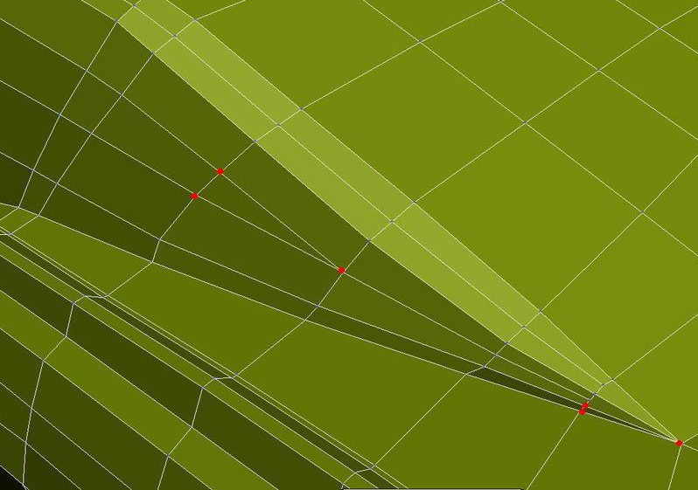
ПРИЗНАКИ РАВЕНСТВА ТРЕУГОЛЬНИКОВ
Сметаник Н.В.

Slide 2
Вспомним признаки
Равенства треугольников
ИГРА

Slide 3
КАКИЕ ТРЕУГОЛЬНИКИ
НАЗЫВАЮТ РАВНОБЕДРЕННЫМИ?
Свойство равнобедренных
треугольников:
В равнобедренном
треугольнике
углы при основании
равны

Slide 4
ЗАДАЧА №1
1. Найдите равные треугольники.
2. Докажите, что треугольники ABD и CBE равны.
В
А
D
E
С

Slide 5
РАЗМИНКА ДЛЯ ГЛАЗ
Плотно закройте глаза руками так, чтобы через них
не проходил свет. Следите при этом за тем, чтобы
посадка была удобной. Особое внимание – на спину
и шею, они должны быть прямыми и расслабленными.
Закрыв глаза, попытайтесь увидеть перед глазами
абсолютно черный цвет. Скорее всего, постоянно будут
возникать цветные полоски, ромбики и кляксы. Чем
чернее будет цвет, тем лучше расслаблены глаза.

Slide 6

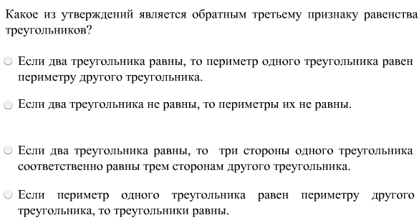
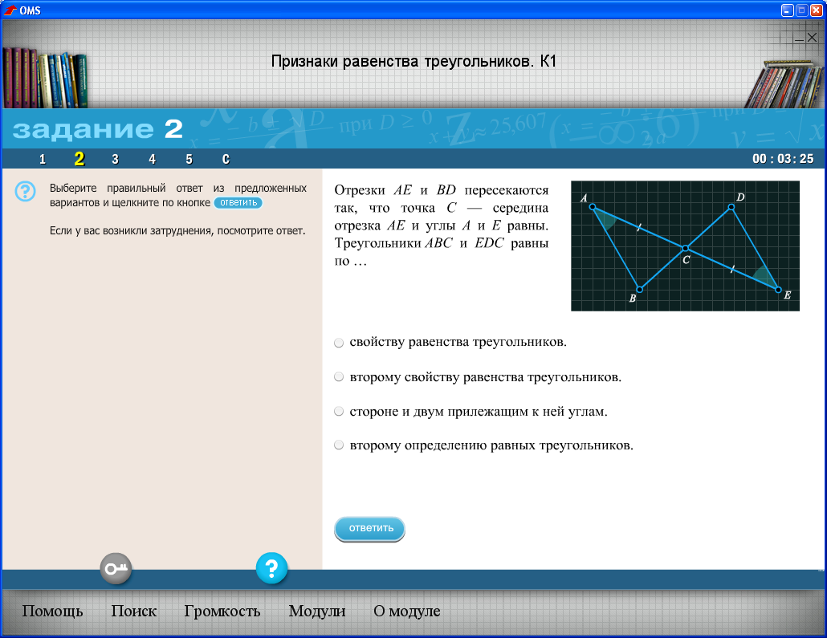
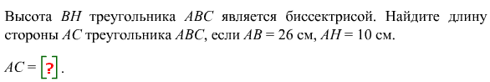
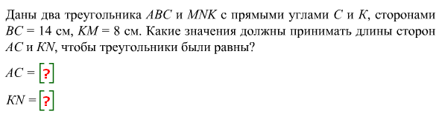
САМОСТОЯТЕЛЬНАЯ РАБОТА
1.
3.
2.
4.
5.

Slide 7
ИТОГ УРОКА
1. Сегодня я узнал…
2. Было интересно…
3. Было трудно…
4. Я выполнял задания…
5. Я понял, что…
6. Теперь я могу…
7. Я приобрел…
8. Я научился…
9. У меня получилось…
10. Я смог…
11. Меня удивило…
12. Мне захотелось…

Slide 8
ДОМАШНЕЕ ЗАДАНИЕ
1. Докажите, что треугольники ABЕ и CBD равны.
В
А
D
E
С

